Slide 1
Опыт и перспективы подготовки педагога раннего обучения иностранным языкам в соответствии с профессиональным стандартом педагога
Полянская Екатерина Александровна
Учитель английского языка
ГБОУ школа №552
Санкт-Петербург

Slide 2
Образовательная услуга
объект сбыта и маркетинга = товар
Общество
потребитель

Slide 3
Стандарт педагога требует универсальности
УНИВЕРСАЛЬНЫЙ
Разносторонний, охватывающий многое. (Словарь Ожегова)
1. Охватывающий всё или многое; относящийся ко всему; всеобъемлющий.
2. Пригодный для множества сильно отличающихся случаев, применений. (Онлайн - Викисловарь)

Slide 4
УЧИТЕЛЬ
Эксперт в предметной области
Методист
Психолог
Коррекционный педагог
IT- специалист
Правовед
Творческая личность + шоумен
Коллега, друг и наставник

Slide 5
Требования стандарта
Характеристика | Трудовые действия, знания, умения
Эксперт в своей предметной области и знаток в смежных областях | 1. Должен знать преподаваемый предмет в пределах требований федеральных государственных образовательных стандартов и основной общеобразовательной программы, его истории и места в мировой культуре и науке. 2. Владеть формами и методами обучения, в том числе выходящими за рамки учебных занятий: проектная деятельность, лабораторные эксперименты, полевая практика и т.п.

Slide 6
Характеристика | Трудовые действия, знания, умения
Методист | 1. Разработка и реализация программ учебных дисциплин в рамках основной общеобразовательной программы. 2. Участие в разработке и реализации программы развития образовательной организации в целях создания безопасной и комфортной образовательной среды. 3. Знать основы методики преподавания, основные принципы деятельностного подхода, виды и приемы современных педагогических технологий.

Slide 7
Характеристика | Трудовые действия, знания, умения
Психолог | 1. Разрабатывать (осваивать) и применять современные психолого-педагогические технологии, основанные на знании законов развития личности и поведения в реальной и виртуальной среде. 2. Знать основные закономерности возрастного развития, стадии и кризисы развития, социализация личности, индикаторы индивидуальных особенностей траекторий жизни, их возможные девиации, а также основы их психодиагностики .

Slide 8
Характеристика | Трудовые действия, знания, умения
Коррекционный педагог | Использовать и апробировать специальные подходы к обучению в целях включения в образовательный процесс всех обучающихся, в том числе с особыми потребностями в образовании: обучающихся, проявивших выдающиеся способности; обучающихся, для которых русский язык не является родным; обучающихся с ограниченными возможностями здоровья.

Slide 9
Характеристика | Трудовые действия, знания, умения
IT- специалист | Владеть ИКТ-компетентностями: общепользовательская ИКТ-компетентность; общепедагогическая ИКТ-компетентность; предметно-педагогическая ИКТ-компетентность (отражающая профессиональную ИКТ-компетентность соответствующей области человеческой деятельности).

Slide 10
Характеристика | Трудовые действия, знания, умения
Правовед | Знать приоритетные направления развития образовательной системы Российской Федерации, законов и иных нормативных правовых актов, регламентирующих образовательную деятельность в Российской Федерации, нормативных документов по вопросам обучения и воспитания детей и молодежи, федеральных государственных образовательных стандартов дошкольного, начального общего, основного общего, среднего общего образования, законодательства о правах ребенка, трудового законодательства.

Slide 11
Характеристика | Трудовые действия, знания, умения
Творческая личность + шоумен | Организовывать различные виды внеурочной деятельности: игровую, учебно-исследовательскую, художественно-продуктивную, культурно-досуговую с учетом возможностей образовательной организации, места жительства и историко-культурного своеобразия региона.

Slide 12
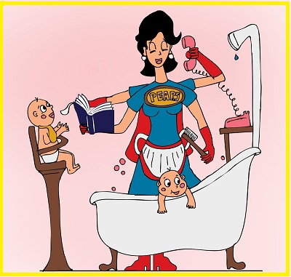
Характеристика | Трудовые действия, знания, умения
Коллега, друг, наставник | Соблюдение правовых, нравственных и этических норм, требований профессиональной этики

Slide 13
Квалификация: Преподаватель дошкольной педагогики и психологии. Учитель английского языка (английского).
Специальность: «Дошкольная педагогика и психология» с дополнительной специальностью «Иностранный язык (английский)»

Slide 14
Предметы:
Психология человека
Психология развития
Социальная психология
Педагогическая психология
Детская психология
Этнопедагогика и этнопсихология
Психология семьи и семейного воспитания
Психодиагностика
Основы коррекционной педагогики и специальной психологии
Использование современных информационных и коммуникационных технологий в учебном процессе
Информационные и коммуникационные технологии в образовании
Электронно-коммуникативные и аудиовизуальные средства обучения
Правоведение

Slide 15
Методика раннего обучения иностранному языку
Учитель, работающий в начальной школе должен выполнять следующие трудовые действия и знания:
Формирование метапредметных компетенций, умения учиться и универсальных учебных действий до уровня, необходимого для освоения образовательных программ основного общего образования.
Объективная оценка успехов и возможностей обучающихся с учетом неравномерности индивидуального психического развития детей младшего школьного возраста, а также своеобразия динамики развития учебной деятельности мальчиков и девочек.
Знать - Основные и актуальные для современной системы образования теории обучения, воспитания и развития детей младшего школьного возраста.

Slide 16
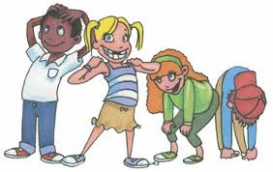
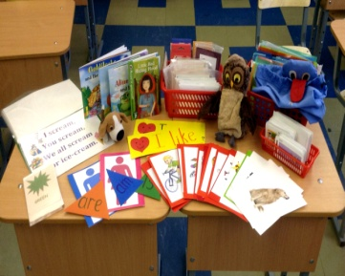
Специфические методы, приемы и формы работы
TPR (total physical response)
Стихотворения, рифмовки, песенки
Большое количество наглядного материала

Slide 17
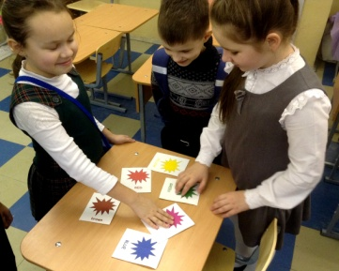
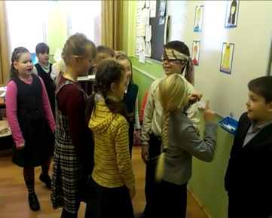
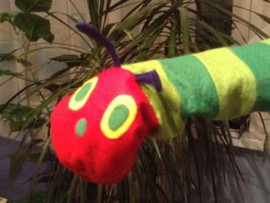
Специфические методы, приемы и формы работы
Дидактические игры
Подвижные игры
Игровые персонажи

Slide 18
Работа и деятельность учителя в сфере раннего обучения иностранному языку
Цели:
1. Сопоставлении реальной работы учителя и её восприятия обучающимися детьми и их родителями, т.е. основными группами людей, с которыми взаимодействует учитель в ходе своей профессиональной деятельности.
2. Выявление соотношения различных видов деятельности учителя

Slide 19
Возраст ответивших учителей
Минимальный возраст респондента 21 год
Максимальный возраст респондента 59 лет
Средний возраст респондентов 30 лет
Стаж работы учителем
Минимальный стаж респондента 1 год
Максимальный стаж респондента 35 лет
Средний стаж респондента 7 лет

Slide 20
Квалификационная категория / степень
Учитель иностранного языка, бакалавр / магистр 63%
Высшее филологическое образование (с правом преподавания / без права преподавания) 28%
Учитель начальной школы, курсы повышения квалификации для преподавания иностранного языка 7%
Отлично знаю язык, курсы преподавания греческого языка как иностранного 2%
Учитель английского языка и литературы, специалист – 2%
Учитель двух иностранных языков, специалист 2%
Учитель иностранного, специалист 2%

Slide 21
Ваша общая нагрузка в учебных часах в неделю, включая дополнительные места работы
Минимальная учебная нагрузка 8 часов
Максимальная учебная нагрузка 60 часов (!)
Средняя учебная нагрузка 28 часов
Учебная нагрузка от 8 до 20 часов -23%
Учебная нагрузка от 22 до 30 часов - 37%
Учебная нагрузка от 31 до 60 часов -40%

Slide 22
Дела, которые выполняют учителя помимо непосредственного проведения уроков по иностранному языку
Готовлю дополнительные материалы к уроку в электронном виде (в т.ч. презентация, поиск и загрузка материалов из интернета) 93%
Читаю дополнительную литературу __91%
Составляю плана / конспект урока __86%
Общаюсь с родителями учеников __ 86%
Готовлю дополнительные материалы к уроку (поделки, карточки, др.) ___79%
Участие в жизни педагогического коллектива (собрания, планерки и пр.) 79%
Участие в конкурсах _____76%
Общаюсь с учениками вне урока 76%

Slide 23
Заполнение разных форм отчетности / текущая документация (не классные журналы) ____ 76%
Подготовка и проведение мероприятий с учениками 72%
Делаю пометки об уроке в своем личном журнале 63%
Выставляю оценки в электронный журнал 63%
Выставляю оценки в бумажный журнал 58%
Проверяю работы учеников 58%
Готовлю кабинет к уроку 46%
Повышение квалификации на курсах ____70%
Участие в конференциях 63%
Классное руководство 46%
Участие в научной деятельности 37%
Написание научных статей 30%

Slide 24
Спасибо за внимание!

